Slide 1
ICTA.
Instituto de Ciencia y Tecnología
Agrícolas

Slide 2

MISIÓN

Slide 3

VISIÓN

Slide 4
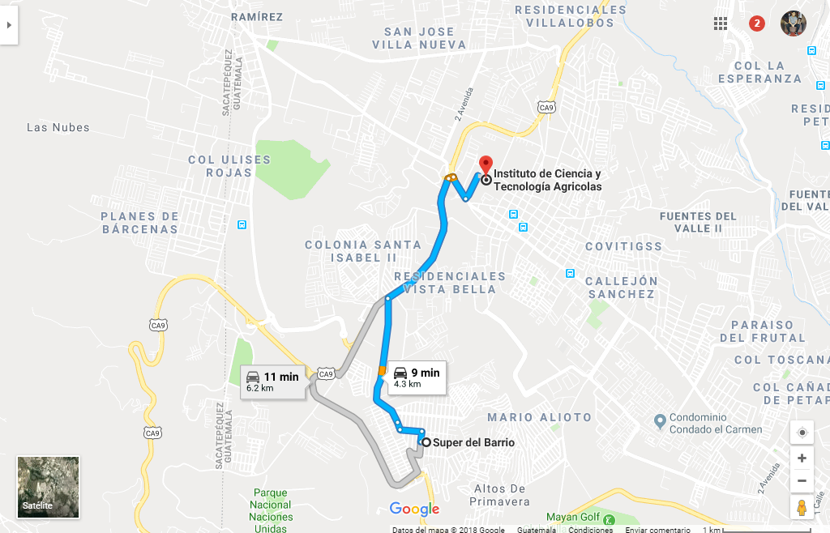
CROQUIS

Slide 5
CREACIÓN DEL ICTA
En 1970, aprovechando la dinámica del recién formado Sector Público Agrícola con las nuevas organizaciones: DIGESA, INDECA y BANDESA, en los primeros meses de ese año se sometió a consideración del Ministro de Agricultura Ganadería y Alimentación, Coronel Miguel Ángel Ponciano y al Secretario General Dr. Gert Rosenthal de la Secretaría General de Planificación Económica (SEGEPLAN), la idea de la formación de un instituto de investigación agrícola descentralizado, autónomo, con la facultad de regirse por sí mismo para concebir, planificar y ejecutar sus estrategias de trabajo, tanto en el orden técnico-científico, como en su administración.

Slide 6
POBLACIÓN DE OBJETIVO
De acuerdo a la clasificación del MAGA la producción agrícola en el país es concretada por cuatro tipos de productores: Infrasubsistencia, Subsistencia, Excedentarios y Comerciales. La agricultura de infra-subsistencia y subsistencia representan el 96% de los productores ocupando el 20% de la tierra cultivable del país. Este grupo, conformado en su mayoría por población indígena presenta altos índices de analfabetismo y condiciones de pobreza y pobreza extrema. La agricultura excedentaria es realizada por el 3.85% de los productores, utilizando el 10% de las tierras dedicadas a la producción agrícola, este grupo se dedica principalmente al cultivo de productos no tradicionales que son dedicados al mercado interno y externo. El 0.15% de los productores practica la agricultura comercial de productos tradicionales destinados a los mercados de exportación; este tipo de agricultura emplea el 70% de la tierra agrícola cultivable del país. La población objetivo del ICTA son todos los agricultores y agricultoras del país, el conocimiento que se genera, valida y transfiere va dirigido a mejorar el desarrollo de la agricultura nacional.

Slide 7
DIRECCIÓN
Instituto de Ciencia y Tecnología Agrícolas (ICTA)- Oficinas Centrales: Km 21.5 Carretera hacia el Pacífico, Bárcena, Villa Nueva, Guatemala.

Slide 8
TELEFONO
6670-1500

Slide 9
CORREO ELECTRONICO
ggeneral@icta.gob.gt. 2.

